Slide 1
Сучасна українська література.
Презентація на тему:
Учениці 11 – Б класу
Кривошеї Юлії

Slide 2
Сучасна українська література — українська література останніх десятиліть, створена сучасними письменниками. У науковій літературі точно не зазначено, від якого моменту українську літературу слід вважати сучасною. Утім, під поняттям сучасна українська література найчастіше розуміють сукупність художніх творів, написаних від часу здобуття Україною незалежності в 1991 році й дотепер. Таке розмежування зумовлене відмиранням після 1991 року загальнообов'язкового для митців СРСР стилю соціалістичного реалізму та скасуванням радянської цензури. Принципові зміни в українській літературі відбулися ще в роки Перебудови (1985) і особливо після Чорнобильської катастрофи (1986). Деякі дослідники вважають, що сучасна українська література починається від 1970-х років після покоління шістдесятників.

Slide 3
Класифікація літератури за поколіннями.
В історії української літератури письменників прийнято умовно розділяти за десятиріччями. Сучасні художні твори написані представниками різних літературних поколінь.
Сучасна українська література
Постшістдесятники та сімдесятники
Позадесятники та літературні самітники
Дев'ятдесятники
Вісімдесятники
Шістдесятники
Двотисячники

Slide 4
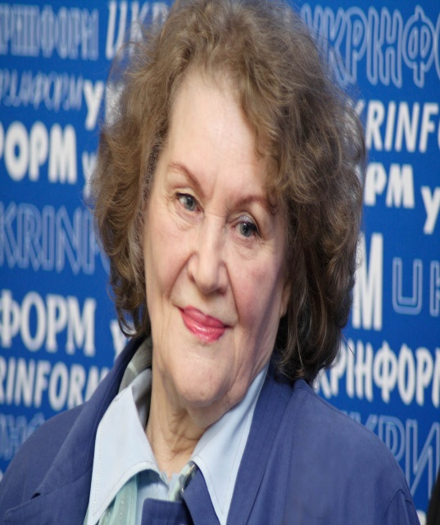
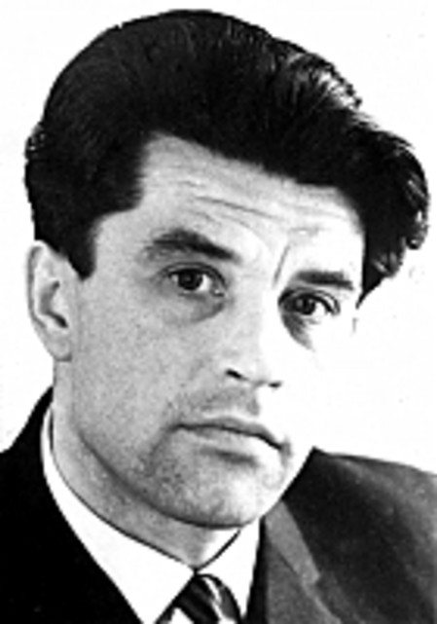
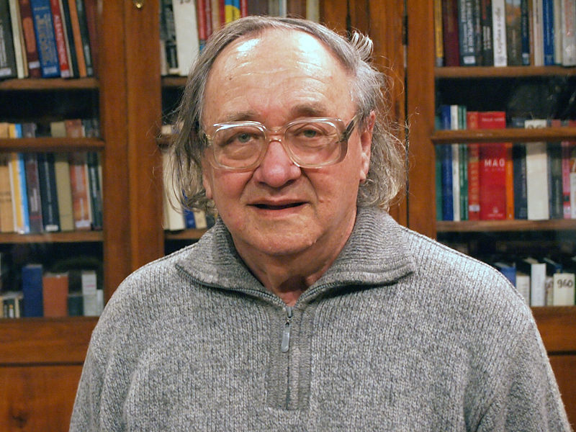
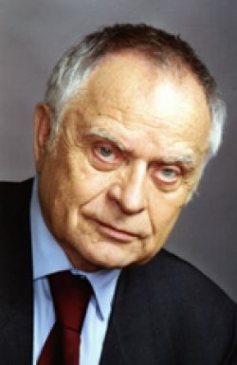
Шістдесятники
До шістдесятників відносять письменників народжених між 1928 та 1947 р. Шістдесятники творили у період відносної лібералізації громадського життя — Хрущовської відлиги. Багато представників цього соціально активного покоління за часів незалежності інтегрувалися у владні структури, стали членами комітетів державних премій.
Поети | Л. Костенко, Д. Павличко, І. Драч, Б. Олійник, М. Вінграновський
Прозаїки | В. Шевчук, Ю. Мушкетик, В. Дрозд, В. Яворівський, Є. Гуцало, Г. Тютюнник
Л. Костенко
Г. Тютюнник
В. Шевчук
Д. Павличко

Slide 5
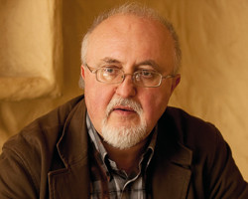
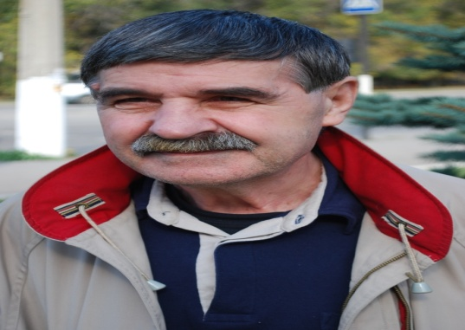
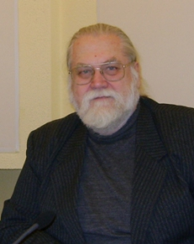
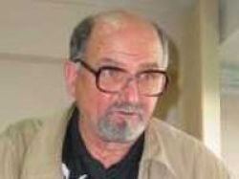
Постшістдесятники та сімдесятники
До постшітсдесятників відносять представників Київської школи поезії. Це покоління письменників також називають «витісненим поколінням» оскільки публікація творів авторів була практично повністю зупинена цензурою. Постшістдесятники та сімдесятники дистанціювалися від політики у своєрідну внутрішню еміграцію, їхня творчість позначена філософським заглибленням у себе, що відбувалося на фоні посилення цензури за часів Брежнєва. Автори цього покоління орієнтувалися на європейську естетичну традицію, а не на соцреалізм. Сімдесятники народжені між 1939 та 1953 р. Сімдесятники, які не друкували своїх творів і лишалися в андерґраунді, представлені в основному львівським середовищем знайомих поета Григорія Чубая.
Поети | В. Голобородько, В. Кордун, В. Рубан, М. Воробйов, М. Саченко, Г. Чубай, О. Лишега, М. Рябчук
Прозаїки | Ю. Винничук, В. Яворський, В. Медвідь, Б. Жолдак, Я. Павлюк
Драматурги | Лесь Подерв'янський
Угрупування | Київська школа поезії, група Грицька Чубая
Ю. Винничук
Б. Жолдак
В. Голобородько
М. Воробйов

Slide 6
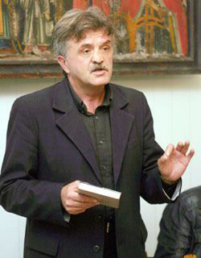
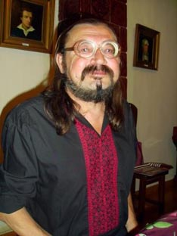
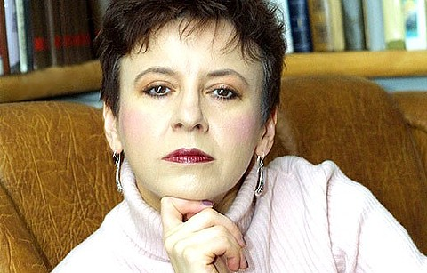
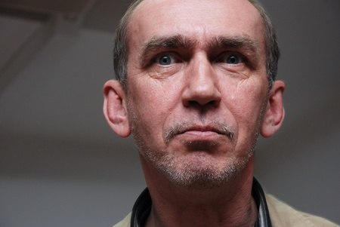
Вісімдесятники
Вісімдесятники почали публікуватися за умов уже послабленої цензури в другій половині 1980-х років. Вони не були соціально ангажованими і мали тенденцію до іронічного та меланхолійного ставлення до життя. Вісімдесятники були провокаційним поколінням з перевагою індивідуалізму над колективізмом у поглядах. Вісімдесятники народжені між 1949 та 1965 р.
Поети | В. Неборак, І. Римарук, В. Герасим'юк, О. Забужко, Л. Таран, Н. Білоцерківець, Ю. Андрухович, О. Ірванець, К. Москалець, Г. Петросаняк, І. Малкович, П. Мідянка, В. Цибулько, І. Лучук, Н. Гончар
Прозаїки | Г. Пагутяк, Є. Пашковський, В. Діброва, О. Ульяненко, Л. Кононович
Драматурги | Б. Жолдак, О. Ірванець, В. Сердюк
Угрупування | Бу-Ба-Бу, Лугосад, Пропала грамота
В. Герасим'юк
І. Римарук
О. Забужко
О. Ірванець

Slide 7
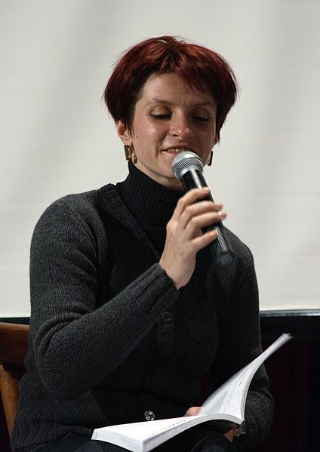
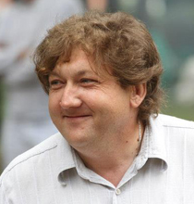
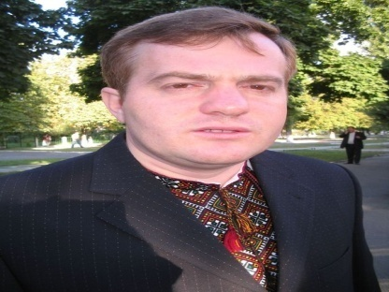
Дев'ятдесятники
Покоління дев'ятдесятників чи не вперше в історії української літератури творило в умовах свободи від державної цензури. Дев'ятдесятники, твори яких часто відзначені зневірою в національній ідеї та людині взагалі, розвинули велике стилістичне різноманіття в літературі в час посткомуністичних трансформацій. Дев'ятдесятники народжені між 1964 та 1977 р. Між поколіннями шістдесятників та дев’ятдесятників існував ідейний конфлікт: в той час коли для перших соціальна ангажованість та певна месіанська роль письменника були цінними, другі відкидали це на користь герметичної літератури та стилістичних експериментів
Поети | М. Савка, С. Жадан, І. Андрусяк, М. Кіяновська, І. Павлюк, І. Ципердюк, В. Махно, А. Бондар, Р. Скиба
Прозаїки | Т. Прохасько, С. Процюк, Н. Сняданко, Р. Кухарук, Т. Гаврилів
Драматурги | Н. Неждана
Угрупування | ММЮННА ТУГА, Музейний провуло, 8, Геракліт, Нова деґенерація, Червона Фіра, Творча асоціація «500»,Західний Віте, Пси святого Юра, Нечувані, ОЧІ, Друзі Еліот, ХаДЛ, СТАН
М. Кіяновська
І. Андрусяк
Р. Кухарук

Slide 8
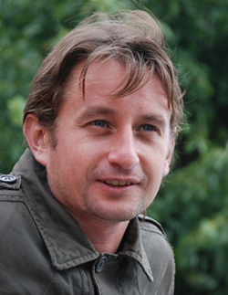
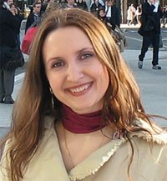
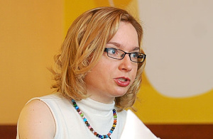
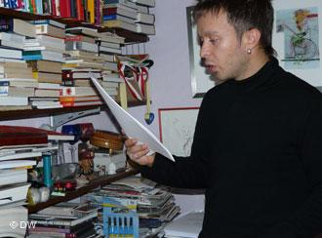
Двотисячники
Двотисячники народжені між 1978 та 1988 роком. Двотисячники часто добивалися популярності епатажними акціями та активною промоцією себе у медіа та публічному просторі. Для творів цього покоління характерне відчуття відірваності від цінностей попередників внаслідок недовіри до культури батьків, вихованих у тоталітарному суспільстві. Ознакою двотисячників є також літературний аутизм, тобто написання творів передовсім для власного кола знайомих.
Поети | А. Бондар, С. Жадан, М. Кіяновська, О. Коцарев, Г. Крук, Д. Лазуткін, Б. Матіяш, С. Поваляєва, М. Савка, О. Сливинський
Прозаїки | С. Андрухович, М. Бриних, Л. Дереш, А. Дністровий, С. Жадан, І. Карпа, С. Пиркало, С. Поваляєва, Т. Прохасько, Н. Сняданко, С. Ушкалов
Драматурги | П. Ар'є
Угрупування | Ротонда, Спілка ЕКстремальної Словесності
М. Савка
П. Ар'є
С. Жадан
С. Пиркало

Slide 9
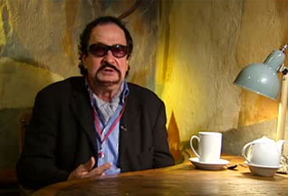
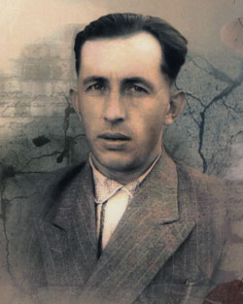
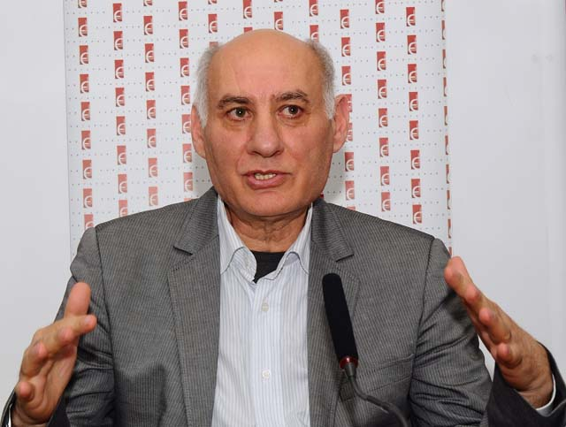
Позадесятники та літературні самітники
Через радянську цензуру низка старших авторів почали друкувати свої твори тільки в 1990-х роках. Таких авторів Олександр Гордон запропонував називати «позадесятниками». Зокрема, з-поміж авторів старшого покоління Юрій Покальчук(1941–2008) позиціонував себе як сучасний письменник. В 1990-ті роки свої важливі твори написали письменники, яких не прийнято приписувати до якогось з названих поколінь: Олег Лишега та Галина Пагутяк. В. Даниленко згадує літературних самітників, творчість яких відрізняється від їхніх сучасників: Віктор Міняйло(*1919), Феодосій Роговий (*1925), Лесь Подерв'янський(*1952), Григорій Гусейнов (*1950).Згідно з С. Павличко, наступні автори не належали до жодних літературних шкіл або ідеологій: Н. Білоцерківець, Л. Таран, О. Забужко, О. Гриценко та А. Могильний. Мала українська енциклопедія актуальної літератури в антологійному додатку перелічує наступних авторів як одинаків та самітників: Юрій Покальчук, Володимир Назаренко, Андрій Охрімович, Тарас Мурашко.
Юрій Покальчук
Григорій Гусейнов
Феодосій Роговий

Slide 10
Відомості про відомі,сучасні угрупування
У кінці 80-х — на початку 90-х pp. XX ст. процес оновлення української літератури набув значної сили. Зміни в суспільному житті країни, зокрема розпад СРСР, відбились і в розвитку літератури. Нове покоління письменників і поетів прагнуло подивитись на навколишню дійсність по-новому, а не під кутом методу «соцреалізму». У літературі почали з'являтись нові теми, зрештою змінився і підхід до творчості. Отже, говорячи про українську літературу кінця XX ст., традиційно наголошують на світоглядно-мистецькому напрямі, що в останні десятиліття прийшов на зміну модернізмові,— постмодернізму як основному художньому напряму літератури 90-х років XX ст. І хоча стосовно постмодернізму і досі не припиняються дискусії, зупинимось на тому, що більшість дослідників вважає, що український постмодернізм зародився у 1980-х pp. і пов'язаний з іменами Ю. Андруховича, О. Ірванця, В. Неборака (літературне угрупування «Бу-Ба-Бу»), а пізніше і з представниками таких груп, як «Пропала грамота»: Ю. Позаяк, В. Недоступ; «Лу-Го-Сад»: І. Лучук, Н. Гончар; «Нова дегенерація»: І. Андрусяк, І. Ципердюк та інші. До визначальних рис постмодернізму слід віднести поєднання різних стильових тенденцій, часткову опозиційність до традиції, універсальність проблематики, позачасовість і позапросторовість зображення, епатажність, зміну функцій автора та героя, культ незалежної особистості, потяг до архаїки, міфу, колективного позасвідомого, прагнення поєднати істини різних націй, культур, релігій, філософій, іронічність, пародійність тощо.

Slide 11
Бу-Ба-Бу
Бу-Ба-Бу (Бурлеск-Балаган-Буфонада) — літературне угруповання, засноване 17 квітня 1985 року у Львові. До його складу входять Юрій Андрухович(Патріарх), Віктор Неборак (Прокуратор) та Олександр Ірванець (Підскарбій). Прізвиська авторів походять від того, що Юрій Андрухович є найстаршим серед трьох, Олександр Ірванець став Підскарбієм через захоплення нумізматикою, а Віктор Неборак став Прокуратором через свою схильність до аналізу та літературознавства .Перший публічний вечір «Бу-Ба-Бу» відбувся наприкінці 1997 року в Києві. Період найактивнішої діяльності Бу-Ба-Бу (23 концертні поетичні вечори) припав на 1987—1991 роки. Апофеозом Бу-Ба-Бу став фестиваль «Вивих-92», коли головну фестивальну акцію склали чотири постановки 1—4 жовтня 1992 року поезоопери Бу-Ба-Бу «Крайслер Імперіал» (режисер С. Проскурня). В 1995 році вийшла перша спільна книга бубабістів «Бу-Ба-Бу. Т.в.о.[...]ри» у видавництві «Каменяр». У 1996 році друкований проект «Крайслер Імперіал» («Четвер-6») практично завершив «динамічний період» існування Бу-Ба-Бу.Літугруповання стало втіленням карнавального необарокового мислення, притаманного метаісторичній карнавальній культурі людства. Соціальним фундаментом метаісторичного карнавалу в Україні став підсвідомий масовий синдром зламу, що супроводжував розпад імперії і викликав дві метапсихічні складові: суспільну депресію і масову карнавальну сміхову рефлексію на катаклізм системи. Творчість учасників Бу-Ба-Бу в межах самого літугрупування стала ситуативно-концептуальним мистецьким відгуком на суспільну рефлексію. Бу-Ба-Бу заснувало свою Академію.

Slide 12
Особливості поетичної творчості групи "Бу-Ба-Бу"
Літературна група "Бу-Ба-Бу" (бурлеск, балаган, буфонада) було створенао в квітні 1985 року як відгук на події того часу й більшою мірою як опозиція існуючій офіціозній літературі. Її засновниками стали троє молодих поетів (на той час їм було по 24-25 років): Ю.Андрухович із Івано-Франківська, В.Неборак зі Львова та О.Ірванець із Рівного. До цього вони вже друкувалися в періодиці, й у кожного були власні, але дуже схожі погляди на шляхи подальшого розвитку української поезії. І ці погляди знайшли відображення в творчості бубабістів. Оглядаючи поетичну творчість групи "Бу-Ба-Бу" з позицій початку XXIст., можна відзначити в ній такі особливості.Збагачення тематики й проблематики. Так, об'єднуючою для них стає тема міста. Найбільш цілісний характер вона має в Ю.Андруховича. Усі його збірки ("Небо і площі", "Середмістя", "Екзотичні птахи і рослини") прагнуть одухотворити повсякденний побут, оживити старий, порослий мохом камінь, прочитати на його гранях життєпис предків. У таких віршах як "Фортечний провулок", "Замок", "Вулиця Єреванська", "Ринок", "Бібліотека" та подібних поет не просто оспівує місто та його елементи, а розкриває їхню сутність, показує їхній зв'язок із людиною. В.Неборак, звертаючись до урбаністичної тематики, дуже часто наповнює її філософськими роздумами про сутність і сенс життя, про місце людини у світі великого індустріального міста, про щастя й зміст людського існування, про примхливість людської долі. У своїх віршах бубабісти порушують і проблему патріотизму та псевдопатріотизму (О.Ірванець "Любіть!.."), розмірковують над завданням поезії й поета (О.Ірванець "Поезію приймаю як професію", "У тихій хаті…"), торкаються теми злочинності (Ю. Андрухович "Кримінальні сонети", "Мафія", "Павло Мацапура, злочинець").

Slide 13
. Аналіз доробку Ю.Андруховича, В.Неборака та О.Ірванця свідчить, що група внесла значні зміни в сучасну українську поезію і стала гідним прикладом для послідовників. Її поява сприяла демократизації літературного процесу, що проявилося, зокрема, у виникненні пізніше численних літератуРозширення меж поетичного мовлення шляхом залучення сучасної лексики, просторіч, вульгаризмів. […] Лахмітник Місьо о четвертій ранку зарізав панну Касю, лесбіянку (як він гадав, а втім, йому видніш) (Ю.Андрухович "Ніжність") [1, c.47] Урізноманітнення строфіки (від звичайних катренів до строфоїдів та сонетоїдів). Реформування ритміки за допомогою "апунктуації" (відсутність розділових знаків, що, у свою чергу, залучає читача до співпраці). Використання прийомів постмодернізму (стилізація, ремінісценція, медитативність, метафоричність) і неоавангардизму (бурлеск, карнавалізм, епатажність) у поєднанні з традиціями народнопісенної творчості та української класикирних угруповань, а також викликала ажіотаж серед літераторів старшого покоління, критиків, літературознавців.

Slide 14
Лугосад
Лугосад (ЛуГоСад) — літературна група, яку складали Іван Лучук, Назар Гончар, Роман Садловський. Створена 19 січня 1984 р. у Львові. «Методологічна основа» творчості «Лу-Го-Саду» — теорія поетичного ар'єргарду (ідею і аргументування лугосадівсько-ар'єргардної теорії висунув і обґрунтував літературознавець Тарас Лучук). Вірші «лугосадівців» перекладені німецькою, польською, білоруською, словацькою, болгарською, англійською, італійською, сербською, хорватською, фінською та іншими мовами. 2007 року перевидали антологію «Лугосад. Об'єктивність канону». Із відходом Назара Гончара 21 травня 2009 р. Лугосад перейшов в історію літератури.

Slide 15
Творчість
ЛУГОСАД — літературна група, до складу якої входили Іван Лучук (нар. 24.02.1965), Назар Гончар (20.04.1964-21.05.2009) і Роман Садловський (нар. 30.10.1964). Група заснована у Львові 19 січня1984 (датування за першою писемною згадкою назви в листі Н. Гончара до І. Лучука). Назва складається з початкових літер прізвищ учасників: ЛУчук, ГОнчар, САДловський. Існують різні варіанти написання назви: ЛУГОСАД, Лугосад, ЛуГоСад, Лу-Го-Сад. Усі учасники групи народилися у Львові, в один рік закінчили Львівський університет (1986). Поетичний доробок лугосадівців найпоказовіше представлений у канонічному корпусі їхніх поетичних текстів — книжковому виданні «ЛУГОСАД: поетичний ар'єрґард» (1996; перевидання 2007 п. н. «Лугосад. Об'єктивність канону»), що складається з трьох частин: «Ритм полюсів» Лучука, «Закон всесвітнього мерехтіння» Гончара, «Зимівля» Садловського. Поза цим канонічним корпусом існує ціла низка різноманітних поетичних публікацій — і окремих книжкових, і в періодиці, і в різних виданнях. Саме сукупність їхніх поетичних текстів і творить феномен поетичного ар'єрґарду. Методологічною основою творчості ЛУГОСАДу є концепція поетичного ар'єрґарду, автором якої є літературознавець Тарас Лучук. ЛУГОСАД займає виняткове місце в українському літературному процесі 80-90-х років XX століття. Позиціонуючи себе як явище марґінальне, лугосадівці насправді потрапили до фарватеру літературного процесу зміни епох, створивши прецедент поетичного угруповання із власною естетикою та літературно-мистецькою ідеологією, із власним канонічним корпусом поетичних текстів. ЛУГОСАД в історико-літературному контексті зазвичай розглядають як цілісне явище — у триєдиній сукупності, а не кожного із трьох лугосадівців зокрема. Будь-який більш-менш поважний аналіз розвитку української літератури протягом двох останніх десятиліть XX століття не може обійтися без залучення до розгляду творчості ЛУГОСАДу або принаймні без згадок про нього. Прикладом визнання ЛУГОСАДу може служити залучення його поетичної творчості до програм вивчення сучасної української літератури у старших класах середньої школи та вищої школи гуманітарного профілю. Учасники групи мають у доробку теж марґінальні види творчості: І. Лучук і Н. Гончар — паліндромію, а Р. Садловський — поезомалярство. Літературна група ЛУГОСАД є явищем феноменальним у дискурсі актуальної української літератури, зокрема завдяки культивуванню поетичного ар'єрґарду.

Slide 16
Пропала грамота (поетичний гурт)
«Пропала грамота» — літературне угрупування трьох київських поетів: Юрка Позаяка, Віктора Недоступа та Семена Либоня. Існувало в кінці 80-х — на початку 90-х рр. «Пропала грамота» була заявлена як авангардний проект. У 1991 р. вийшла книга з однойменною назвою. Книга «пропалограмотіїв» мала великий успіх і резонанс.

Slide 17
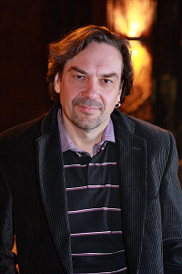
Відомості про деяких сучасних поетів
Юрій Андрухович
Юрій Андрухович народився 13 березня 1960 року у Станіславі (нині Івано-Франківськ). Закінчив редакторське відділення Українського поліграфічного Інституту у Львові (1982) та Вищі літературні курси при Літературному Інституті ім. О. М. Горького в Москві (1991) Працював газетярем, служив у війську, деякий час очолював відділ поезії Івано-Франківського часопису «Перевал» (1991—1995). Співредактор часопису текстів і візій «Четвер» (1991—1996). Віце-президент АУП (1997—1999). У 1994 році захистив кандидатську дисертацію по творчості забороненого в радянські роки класика української поезії першої половини XX століття Богдана-Ігоря Антонича. Докторську пише по творчості американських поетів-бітників.

Slide 18
Творчість
Поетичні збірки * «Небо і площі» (1985) * «Середмістя» (1989) * «Екзотичні птахи і рослини» (1991) * «Екзотичні птахи і рослини з додатком „Індія“: Колекція віршів» (Івано-Франківськ: Лілея-НВ, 1997) * «Пісні для мертвого півня» (Івано-Франківськ: Лілея-НВ, 2004) Оповідання * «Зліва, де серце» (1989) (журнал «Прапор», 1989) * «Трициліндровий двигун любові» (Харків: Фоліо, 2007) (разом із Сергієм Жаданом і Любком Дерешем) Романи * «Рекреації» (Сучасність, 1992; Київ: Час, 1997; 1998; Львів: Піраміда, 2005) * «Московіада» (1993, 1997, Івано-Франківськ: Лілея-НВ, 2000; Івано-Франківськ: Лілея-НВ, 2006) * «Перверзія» (Сучасність, 1996, № 1–2; Івано-Франківськ: Лілея-НВ, 1997; Львів: Класика, 1999) * «Дванадцять обручів» (Київ: Критика, 2003; 2004; 2005; 2006) * «Таємниця. Замість роману» (Харків: Фоліо, 2007)

Slide 19
Поезія “Етюд з воронами”
На цьому світі стільки ірреального шукаємо тверду земну основу грудневе пиво біля кафедрального і сірий день мугиче боса-нову відлига як сльоза над містом лине автобуси приходять і відходять і в наших кухлях писаної глини колишеться гірка бурштинна подать ми так цього тепла затято прагнули як вимерзле пагіння винограду ворони ці маленькі чорні ангели збирають на фронтоні чорну раду і тане сніг в якому так намішано пісок і сіль тяжкі земні мірила а ми в холодні кухлі тепло дишемо і дивимось як мають чорні крила

Slide 20
Поезія “Підземне зоо”
Живуть кити під містом. І тритони,
А ще — дельфіни. В сумерку глибин, в западинах, де чорний місяць тоне, де вибрано породу з порожнин, вони живуть — міноги і мурени, сирени, восьминоги. І смиренне сліпе суцвіття губок та медуз — у вирвах шахт, у ямах наших душ. Живуть під містом леви, жовті й сонні. Сховала їх розпечена трава. Летючі зебри, антилопи й коні цвітуть на дні пасовищ і савани. Живуть також під містом крокодили. Заплутані в ліан солодкі жили, тріпочуть тіні мавп або папуг. І сотні сотень мух, мурах, ропух. Живуть під містом зебри і буйтури, — ревуть їх сурми в ніч, мов мерзла мідь. Сайгаки й сарни, пасерби натури, пасуться на межі нічних угідь. І мамонти, сумирні, мов корови, і мастодонти. Кам'яні діброви двигтять від них, тремтять, як тепла твань, вони сюди втекли від полювань. Живуть під містом люди. І прочани, і міщухи. І крила в рукавах. Розкручується знову копійчане порочне коло вицвілих розваг, — усе так само. Пиво ярмаркове, скрипки весільні, ліхтарі, підкови, цілунки, плач, кохання і пітьма… Під містом. Тільки міста вже нема.

Slide 21
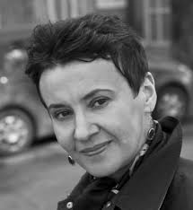
Оксана Стефанівна Забужко
Сучасна українська поетеса, письменниця, літературознавець, публіцист. У своїй творчості письменниця приділяє багато уваги осмисленню української ідентичності і при цьому часто користується методологією фемінізму та постколоніалізму. Оксана Забужко закінчила філософський факультет (1982) та аспірантуру з естетики (1985) Київського університету імені Тараса Шевченка. Вона захистила кандидатську дисертацію на тему «Естетична природа лірики як роду мистецтва». Виключно літераторством трудовий досвід Забужко не обмежується. Довгий час вона працювала викладачем. Причому лекції кандидата філософських наук Забужко пощастило відвідати студентам не тільки Київської державної консерваторії ім. П. Чайковського, де Забужко читала естетику, а також студентам таких всесвітньо відомих університетів як Гарвардський, Єльський, Колумбійський. В 1992 Оксана Забужко викладала україністику в університеті Пенн-Стейт як запрошений письменник. В 1994 авторка отримала стипендію Фонду Фулбрайта і викладала в Гарвардському та Піттсбурзькому університетах. Починаючи з 1989 р. Забужко є старшим науковим співробітником Інституту філософії НАН України.

Slide 22
Твори
Поезія * Травневий іній (1985) * Диригент останньої свічки (1990) * Автостоп (1994) * Kingdom of Fallen Statues (1996) * Новий закон Архімеда. Вибрані вірші 1980-1998 (2000) * Друга спроба: Вибране (2005) Проза * Інопланетянка (1992) * Польові дослідження з українського сексу (1996) * Казка про калинову сопілку (2000) * Сестро, сестро (повісті й оповідання, 2003) * Музей Покинутих Секретів (2009) Філософсько-літературознавчі праці * Дві культури (1990) * Шевченків міф України (1997) * Філософія Української ідеї та європейський контекст: франківський період (1992) * Notre Dame d’Ukraine: Українка в конфлікті міфологій (2007)

Slide 23
Теорема
Поглядом теплим, тяжким запали мені губи. Мовчи. — Як називався той фільм Пазоліні? — Либонь, “Теорема”… І по хребту опливають, як віск по свічі, Росні мурашки жаского і ніжного трему, А по стемнілому склу — за змією огниста змія Повз “двірники”, як повз болісно зламані брови: Хтось від’їжджає (ця роля щоразу — моя) — Хтось на пероні стоїть у нестерпній підсвітці любови. Дощ переходить у сніг (це простий операторський трюк), Прожовть ївка ліхтарняна пластовнями сіється з неба… Хтось на пероні стоїть в порожнечі завішених рук, Скутий страхом — позирнуть тепер збоку на себе. Губи язиком обвів — мов заклеїв листа Ще-ненаписаним: — Знаєш, від цього — вмирають… Темно горять небеса. Де рознято обійми — зоставсь Простір, як аркуш паперу з обірваним краєм. Ох, не вмирають! Насправді вмирають — не так (Як — не скажу, остуджаючи губи на вітрі…). Сніг опадає — мов зграя підстрелених птах. Лунко пустіє перон. Насуваються титри.

Slide 24
Андрусяк Іван Михайлович
Іван Михайлович Андрусяк (*28 грудня 1968, с. Вербовець Косівського району Івано-Франківської області) — поет, дитячий письменник, прозаїк, літературний критик, перекладач.

Slide 25
Увійшов у літературу на початку 1990-х як учасник літературного угруповання «Нова дегенерація», до якого також входили Степан Процюк та Іван Ципердюк. Критика вважає його одним із чільних поетів покоління«дев'ятдесятників». Прихильник герметичного поетичного дискурсу, творча еволюція — від неомодерністських, декадентських мотивів ранньої творчості до символічно-асоціативного письма, витриманого в рамцях неомодерного світовідчуття, але класичної поетичної форми. Виробив власну впізнавану поетичну манеру, базовану на метафоризмі («Андрусяк пише метафорою, якої нема» — Т. Девдюк, «Критика»), яку критика називала «плаваючою семантикою» (А. Дністровий, «Книжник-review»). Проза Івана Андрусяка характеризується як «густа» символічна метафорика з активним використанням діалектів. Тематично автор досліджує психологію людини в символічно-межових ситуаціях на матеріаліГуцульщини 1940-50-х років. У 2000-х рр. активно виступав як літературний критик (часописи «Книжник-review», «Книжковий огляд», «Кур'єр Кривбасу», «Кальміюс», «Березіль», «Сучасність» та ін.), аналізуючи здебільше поезію й обстоюючи моральні принципи в літературі та розмежування «високого письменства» й «попси». 2007 року повістю «Стефа і її Чакалка» входить у дитячу літературу, яка, нарівні з поезією, за кілька років стає провідною у творчості письменника.Лауреат першої премії конкурсу видавництва «Смолоскип» (1995), літературних премій «Благовіст» (1996), ім. Бориса Нечерди (2002), журналу «Кур'єр Кривбасу» (2007), першої премії конкурсу творів для дітей «Золотий Лелека» (2008), міжнародної премії «Corona Carpatica» (2010). Повість Івана Андрусяка «Вісім днів із життя Бурундука» увійшла до престижного щорічного каталогу найкращих дитячих видань світу «Білі ворони 2013» (White Ravens 2013). Член НСПУ і АУП. У листопаді 2011 р. став членом українського центру ПЕН-клубу Мешкає в містечку Березань на Київщині.

Slide 26
Поетичні збірки
«Депресивний синдром» (в кн.: Нова дегенерація. Івано-Франківськ: Перевал, 1992)
«Отруєння голосом» (К.: Смолоскип, 1996)
«Шарґа» (Львів: Лір-Артіль — Піраміда, 1999)
«Повернення в Ґалапаґос» (Донецьк: Бібліотека часопису «Кальміюс», 2001)
«Сад перелітний» (Львів: Кальварія, 2001 / серія «Ковчег»)
«Дерева і води» (Харків: Акта, 2002 / серія «Ars poetica»)
«Часниковий сік» (К.: Факт, 2004 / серія «Зона Овідія»)
«Храбуст» (Донецьк: Бібліотека часопису «Кальміюс», 2006)
«Писати мисліте» (К.: Факт, 2008)
«Неможливості мови» (К.: Ярославів вал, 2011)
«Книга трав, дерев і птахів» (Тернопіль: Навчальна книга — Богдан, 2013)

Slide 27
Хто багато читає - той багато знає! (Народна мудрість)

